Slide 1
PLANIFICACIÓN CLASES VIRTUALES Orientación SEMANA 29 FECHA : 12 octubre al 16 de octubre
Colegio Jean Piaget
Mi escuela, un lugar para aprender y crecer en un ambiente saludable

Slide 2
ASIGNATURA /CURSO | ORIENTACIÓN /PRE-KINDER
NOMBRE DEL PROFESOR/A | CONVIVENCIA ESCOLAR
EDUCADORA DIFERENCIAL
OBJETIVO DE APRENDIZAJE PRIORIZACIÓN NIVEL 1 | OA 5 Manifestar actitudes de solidaridad y respeto, que favorezcan la convivencia, como: utilizar formas de buen trato, actuar respetuosamente y compartir con los pares.
INDICADORES DE EVALUACIÓN PARA OA | Identifican conductas que son negativas en las relaciones interpersonales.
CONTENIDO /HABILIDADES | Actitudes que favorezcan la convivencia escolar
OBJETIVO DE LA CLASE | Manifestar actitudes de solidaridad y respeto que favorezcan la convivencia.
EVALUACIÓN | Saca una foto a tu cuaderno con las respuestas del ticket de salida y envíalas a correo electrónico de tu profesor jefe.

Slide 5
Importante:
Cuándo esté la animación de un lápiz, significa que debes escribir en tu cuaderno
Cuándo esté esta animación de una cámara fotográfica, significa que debes mandar reporte sólo de esa actividad (una foto de la actividad)
Cuándo esté esta animación de un signo de pregunta, significa que debes pensar y analizar, sin escribir en tu cuaderno. Responder de forma oral.

Slide 6
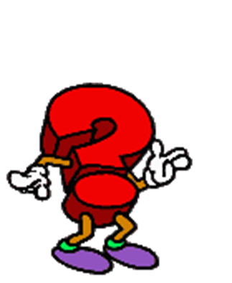
Inicio Activación Conocimientos Previos
¿Qué es la diversidad?

Slide 7
REFLEXIÓN
Observa el siguiente video y comenta con tu profesora y compañeros
https://www.youtube.com/watch?v=sDtaR9XqJZ0

Slide 8
Concepto de Diversidad
El término diversidad, se refiere a la diferencia o a la distinción entre personas, animales o cosas, a la variedad, a la infinidad o a la abundancia de cosas diferentes, a la desemejanza, a la disparidad.

Slide 9
Desarrollo de la clase
1.-Observa el siguiente video cortometraje y menciona qué aprendizaje puedes sacar de esa situación.
https://www.youtube.com/watch?v=4FGuJsuVbro

Slide 10
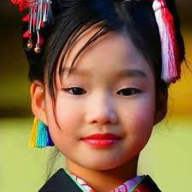
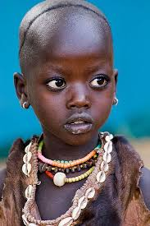
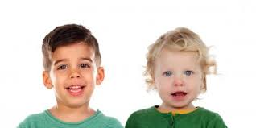
2.- Observa las siguientes imágenes y comenta en qué se diferencian unas de otras y busca tus diferencias con las de tu amigo.

Slide 11
Pauta de autoevaluación (explique para qué sirve)
CONDUCTAS | N | MPV | AV | S
Acepto a mis compañeros aunque piensen y actúen diferente a mí.
Cuando conozco a un amigo nuevo me tomo el tiempo de conocerlo y aceptarlo tal como es
Comparto con mis compañeros de buena manera aunque sean diferentes a mi
Me burlo de las personas que son diferentes a mi
Acepto a todos con respeto
Comparto con todos mis compañeros sin discriminar
Siempre pienso que todos somos diferentes y eso es bueno y hay que respetarlo.
N: Nunca MPV: Muy pocas veces AV: Algunas veces S: Siempre

Slide 12
TICKET DE SALIDA
CONVIVENCIA ESCOLAR
SEMANA 29
CIERRE
Nombre: _______________________________________
INDICADORES DE EVALUACIÓN PARA EL OA
-Identifican conductas que son negativas en las relaciones interpersonales.
1.- ¿qué es la diversidad?
2.- ¿cómo debo tratar a las personas que son diferentes a mí ?
3.- ¿por qué es importante respetar las diferencias?
Enviar fotografía de este ticket de salida al:
Correo: de profesora jefe
Celular:

